Slide 1
Manufacturing process 7
الجامعة المستنصرية
كلية الهندسة – قسم الهندسة الميكانيكية
مادة موا هندسية
د. ناظم مجبل فالح

Slide 2
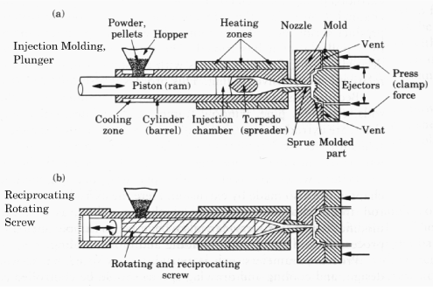
Injection Molding of Plastics

Slide 3
Selective Laser Sintering System
Courtesy of the University of Texas

